Slide 1
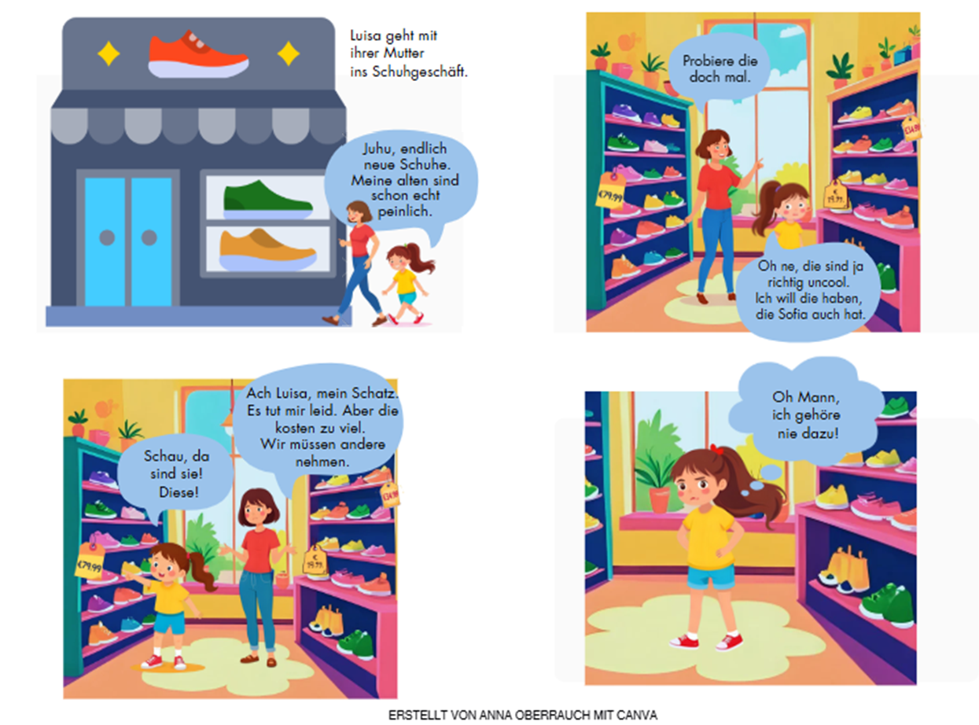

Slide 2
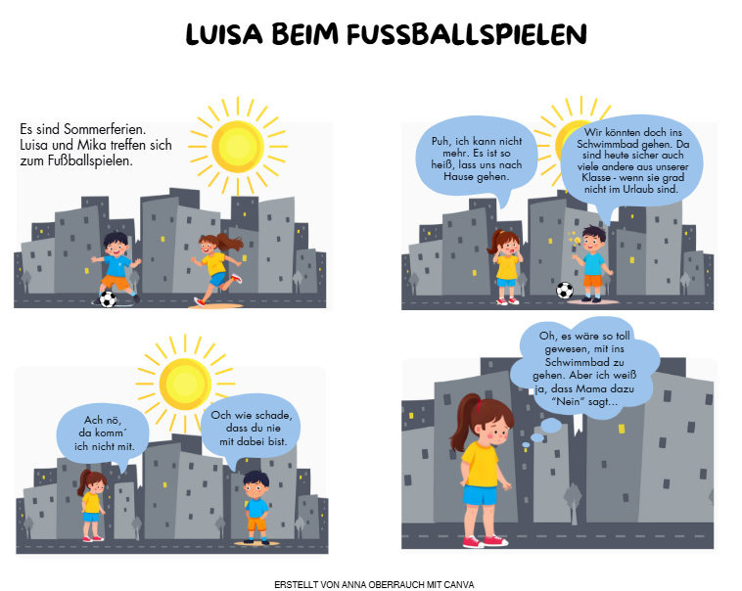

Slide 3
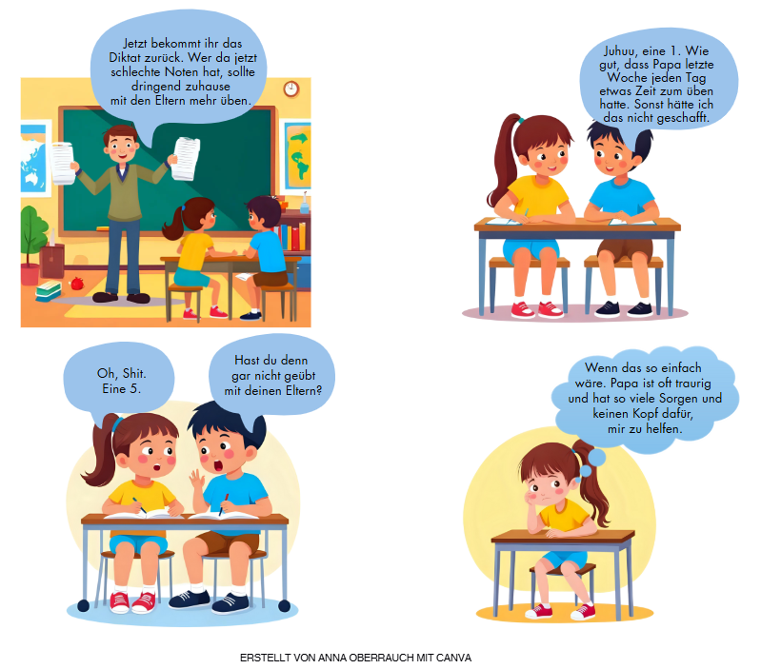

Slide 4


erstellt von Anna Oberrauch mit Canva

Slide 5

